Slide 1
Hotel zum Mohren Hotel Kaiser BAB (IBLV + Kalkulation)

Slide 2
Kostenstellen- / trägerrechnung
BAB / Produkt- und Leistungskalkulation
Ziel/Kompetenzen: BAB erstellen können, mit Zuschlags- und Verrechnungssätzen kalkulieren können
Zuschlags- und Verrechnungssätze und Nettorohaufschlag beurteilen können
2) Kostenstellen - R
BAB
erstellen können
Im BAB werden die Kosten in
Einzel- und
Gemeinkosten
geteilt.
EK dem K-träger (Produkt, Leistung) direkt zurechenbar, z.B. WES
GK sind nicht direkt zurechenbar z.B. Miete, Strom, Gehälter, etc. (sind oft fix, d.h. beschäftigungsunabhängig vgl. Teilkostenrechnung)
GK können nur über Schlüssel, Zuschlags- und Verrechnungssätze auf die Produkte und Leistungen (Kostenträger) zugerechnet werden.
Kosten aus Überleitung (BÜB)
Einzelkosten (WES: K&K) | Gemeinkosten
Text | Kosten |  | Kostenstellen
 |  | Verwaltung | Küche | Keller | Rest | Logis | Wellness
 | EK |  | WES Speisen | WES Getr | WES S+G
 | GK
Gemeinkostensumme | Σ | Σ I (VW) | Σ I (Kü) | Σ I (Ke) | Σ I (Rest) | Σ I (L) | Σ I (W)
Umlage Hilfskostenstelle |  | - Σ (VW) | + VWant | +VWant | +VWant | +VWant | +VWant
Gemeinkosten II |  | 0 | Σ II (Kü) | Σ II (Ke) | Σ II (Rest) | Σ II (L) | Σ II (W)
Zuschlagsbasen |  |  | WES Speisen (Einzelkosten) | WES Getr. | Basis WES Kü+Ke | Anzahl Nächtig. | Eintritte Sauna...
Gemeinkosten-zuschlagssätze |  |  | GKZ (GK II/WES) Kü z.B. 200% | GKT Ke % | GKZ Rest z.B. 100% | Seko/Nacht z.B.€ 35,- | Seko/ Eintritt
Verteilung der Gemeinkosten
auf die Kostenstellen (Stellen, die in der Verantwortung sind) nach entsprechenden Schlüsseln (Fläche, %, Anteile, Art des Kapitals (EK, FK), ...)
= GK Σ I
Verteilung von Hilfskostenstellen z.B. Verwaltung auf andere Stellen
GK Σ II
Ermittlung der Zuschlags- und Verrechnungssätze für die Kalkulation der Kostenträger
= Σ GK/ Basis (EK, od Anzahl der Nächtigungen, Gäste, etc.)
GK
Basis (Einzelkosten z.B. WES od Nächt)
3) Kostenträger - R
Mit Zuschlags- und Verrechnungssätzen kalkulieren können
Bei der K- Trägerrechnung wird nun mit den Zuschlags- u. Verrechnungssätzen aus dem BAB kalkuliert.
WES (Fleisch, Gewl...) |  | 3,00
GK | 300% | 9,00
Seko |  | 12,00
Gewinn z.B. | 10% | 1,20
Grundpreis |  | 13,20
BG/bei Fixlöhner nicht anwendb. | 15% | 1,98
ZS netto |  | 15,18
Ust | 10% | 1,52
Abgabepreis brutto |  | 16,70
Nettorohaufschlag (NRA): ist:
Gemeinkostenzuschlag und
Gewinnaufschlag
gemeinsam in einem Aufschlag
direkt vom WES zum Grundpreis
Achtung: ist nicht Summe (300%+10%) da
verschiedene Basen vorliegen: WES und Grundpreis
300% vom WES und 10% von Seko > 340% vom WES)
Grundpreis | 13,20
WES | -3,00
NRA | 10,20
in% des WES =10,20/3*100 | 340%
3a) IST NRA
Beurteilen können
Kalkulationen müssen immer wieder überprüft u. beurteilt werden
NRA = (GKZ in€+Gewinz. In€) in % vom WES NRA / WES
Beurteilung IST-NRA durch retrograde Kalkulation.
Ermittlung Grundpreis retrograd ⬆
Ermittlung NRA (Grundpreis – WES)
Beurteilung: Abg Preis 14,- u WES 3,- > NRA unter GKZ ... > Es können nicht alle Gemeinkosten verteilt werden, d.h. Preiserhöhungen oder Kostensenkungen sind notwendig,
Liegt er über dem GKZ, wird zus. Gewinn erwirtschaftet.
Wareneins. |  | 3,00
Grundpreis |  | 11,52 | 384%
- Wareneinsatz |  | -3,00 | 100%
Nettorohaufschlag |  | 8,52 | 284%
Grundpreis (z.B. Netto/110,5*100) |  | 11,52
Bedienungsgeld (z.B. Netto/110,5*10,5) | 10,5% | 1,21
ZS1 Netto (z.B. Btutto /110*100) |  | 12,73
Umsatzsteuer (z.B. Brutto/110*10) | 10,0% | 1,27
Abg. Brutto |  | 14,00

Slide 3
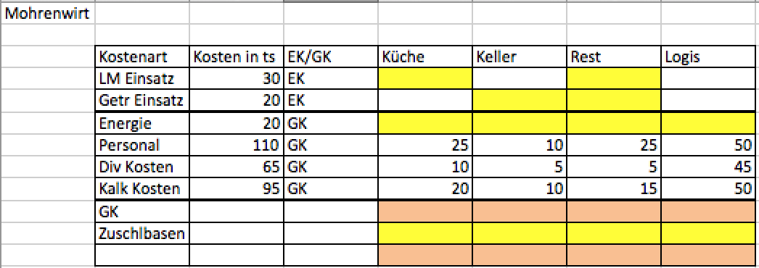

Slide 5
BAB mit Hilfskostenstellen Hotel Kaiser
Kostenart | Gesamt-kosten | Hilfskosten-stelle | Hauptkostenstellen
 |  | Verwaltung | Küche | Keller | Restaurant | Logis
WES Lebensmittel, Getränke | 136.8 |  | 104.0 | 32.8 | 136.8
Energiekosten | 42.0 | 4.2 | 6.3 | 4.2 | 8.4 | 18.9
Personalkosten | 172.0 | 18.0 | 47.0 | 9.0 | 41.0 | 57.0
Werbung | 52.0 |  |  |  | 8.4 | 43.6
Diverse Kosten | 96.0 | 14.0 | 16.2 | 7.4 | 12.8 | 45.6
Kalkulatorische Kosten | 148.0 | 6.8 | 17.0 | 9.8 | 15.6 | 98.8
Summe Gemeinkosten | 510.0 | 43.0 | 86.5 | 30.4 | 86.2 | 263.9
Umlage Verwaltung |  | -43.0 | 4.3 | 2.1 | 8.6 | 28.0
Summe Gemeinkosten 2 |  |  | 90.8 | 32.5 | 94.8 | 291.9
Zuschlagsbasen |  |  | 104.0 | 32.8 | 136.8 | 4,320 N.
Zuschlagssätze / Selbstkosten |  |  | 87.31% | 99.09% | 69.30% | € 67.57
Speisen GKZ |  | 156.61%
Getränke GKZ |  | 168.38%

Slide 6
NRA, Nächtigungspreis Hotel Kaiser
3. NRA
 |  | Speisen |  | Getränke
WES |  | 1.00 |  | 1.00
GK | 156.61% | 1.57 | 168.38% | 1.68
SK |  | 2.57 |  | 2.68
Gewinn | 25.00% | 0.64 | 50.00% | 1.34
Grundpreis |  | 3.21 |  | 4.03
NRA in € |  | 2.21 |  | 3.03
NRA in % |  | 220.76% |  | 302.58%
5. Verkaufspreis Hauptspeise
WES |  | 2.80
NRA | 220.76% | 6.18
Grundpreis |  | 8.98
BG | 15.00% | 1.35
ZS |  | 10.33
Ust | 10.00% | 1.03
Abgabepreis |  | 11.36

Slide 7
Hauptspeise und Getränke
5. Hauptspeise |  |  |  | 7. WES Speise |  |  |  | 8. NRA Speise
WES |  | 2.80 |  | WES |  | 2.09 |  | WES |  | 2.40
NRA | 220.76% | 6.18 |  | NRA | 220.76% | 4.62 |  | NRA | 137.15% | 3.29
Grundpreis |  | 8.98 |  | Grundpreis |  | 6.72 |  | Grundpreis |  | 5.69
BG | 15.00% | 1.35 |  | BG | 15.00% | 1.01 |  | BG | 15.00% | 0.85
ZS |  | 10.33 |  | ZS |  | 7.73 |  | ZS |  | 6.55
Ust | 10.00% | 1.03 |  | Ust | 10.00% | 0.77 |  | Ust | 10.00% | 0.65
Abgabepreis |  | 11.36 |  | Abgabepreis |  | 8.50 |  | Abgabepreis |  | 7.20
6. NRA Cocktail
WES |  | 1.56
NRA | 340.58% | 5.32
Grundpreis |  | 6.88
BG | 15.00% | 1.03
ZS |  | 7.92
Ust | 20.00% | 1.58
Abgabepreis |  | 9.50

